Slide 1
Ассортимент товаров аптечной организации воинских частей.
Федеральное государственное бюджетное образовательное учреждение высшего образования «Красноярский государственный медицинский университет имени профессора В.Ф. Войно-Ясенецкого» Министерства здравоохранения Российской Федерации Фармацевтический колледж
Выполнила: студентка
группы 202-2 Уварова Т.С
г. Красноярск

Slide 2
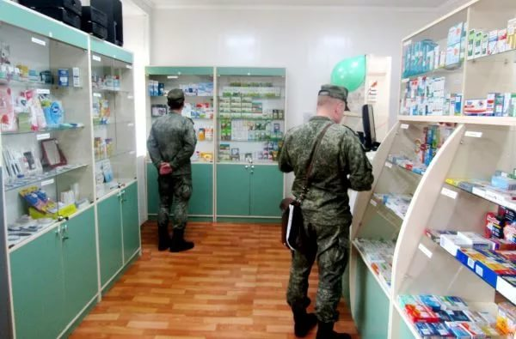
Военной аптекой называется подразделение лечебного учреждения, медицинского пункта воинской части, предназначенное для приготовления и отпуска лекарств по требованиям (рецептам) врачей и для хранения медикаментов и другого медицинского имущества.

Slide 3
Аптека лечебного учреждения должна иметь следующие помещения:
1) Рецептурную — для приема рецептов (требований) и выдачи изготовленных лекарств;
2) Ассистентскую — для изготовления лекарств. Медикаменты в необходимых для повседневной работы количествах хранятся в стеклянных банках и склянках белого и оранжевого стекла, называемых штанглазами; хранить медикаменты в бумажных пакетах и банках без пробок не разрешается;
3) Стерилизационную—для изготовления лекарств, применяемых для подкожных, внутривенных и внутримышечных вливаний, а также для приготовления глазных капель. При отсутствии достаточной площади для изготовления инъекционных растворов в ассистентской устраивается застекленная кабина (бокс);

Slide 4
4) материальную — для хранения запасов медикаментов, ' перевязочных средств и другого медицинского имущества; 5) кокторий (варочная) вместе с моечной. Здесь устанавливаются перегонный аппарат для получения дистиллированной воды, аппарат для приготовления настоев и отваров, автоклав или стерилизатор для стерилизации инъекционных растворов, а такж-е фаянсовые раковины или мойки (ящики) из оцинкованного железа для мытья аптечной посуды и сушильный шкаф для ее сушки; 6) подвал для хранения запасов мазей, настоек, экстрактов, антибиотиков и бактерийных препаратов, а также резиновых изделий.

Slide 5
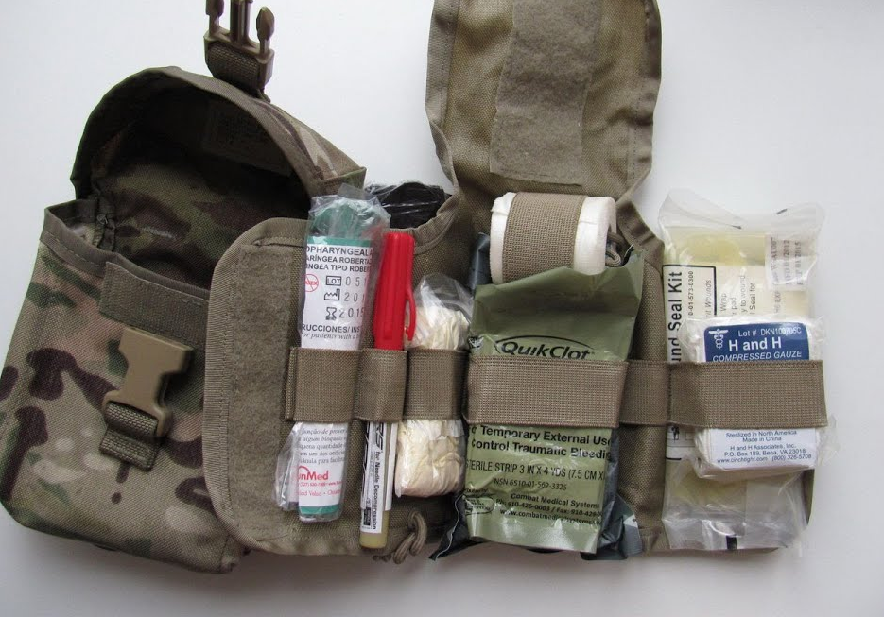
Военно-медицинское товароведение
- научная дисциплина, изучающая свойства медицинских товаров, их качество в зависимости от исходного материала , технологии изготовления. Номенклатура этого имущества весьма обширна: медицинские инструменты, аппараты и приборы, перевязочные и шовные материалы, предметы ухода за больными и другие средства, применяемые в современной медицине.

Slide 6
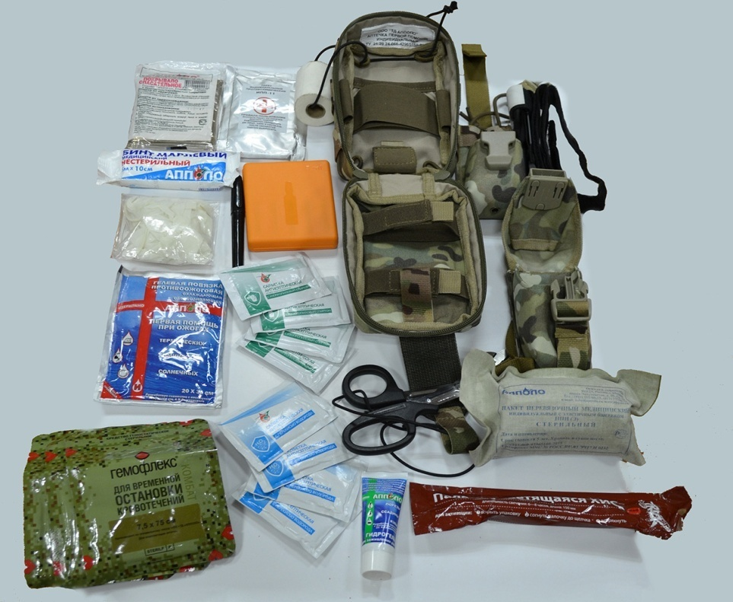
Аптеки воинских частей и небольших лечебных учреждений размещаются, как правило, в одной — трех комнатах; в них выделяются ассистентская, материальная и моечная, где устанавливается дистилляционный аппарат. В полевых условиях аптека развертывается в палатках, землянках, блиндажах и других помещениях. Самые необходимые медикаменты и оборудование содержатся в комплектах в специальных укладочных ящиках.

Slide 7
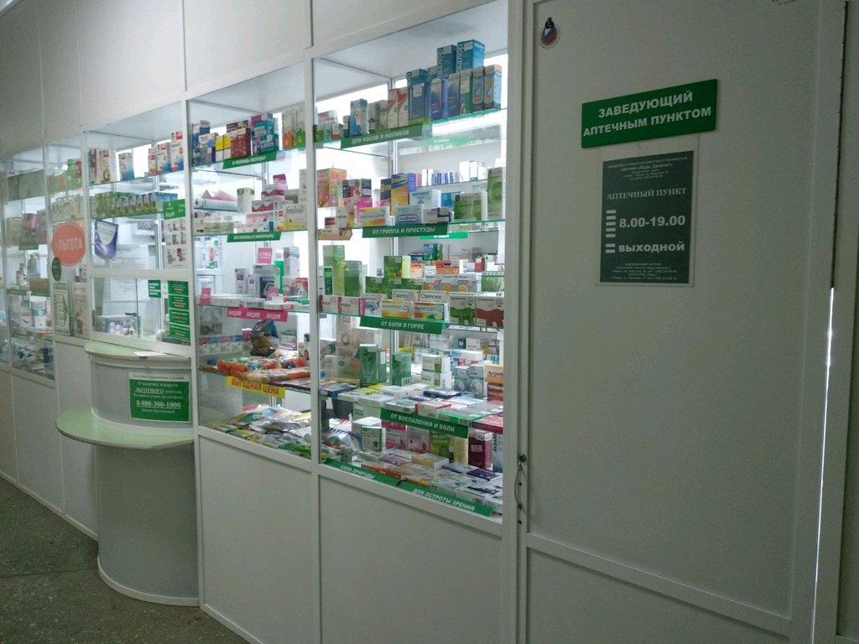
Комплект ВБ-2 (аптека-амбулатория малая) укладывается в малый укладочный ящик, вес укладки 25 кг.
Комплект В-4 (аптека-амбулатория) содержит медикаменты, врачебные предметы, аптечный инвентарь (весы, разновес, ступку, мензурку и т. д.); он укладывается в большой укладочный ящик; вес укладки 60 кг.

Slide 8
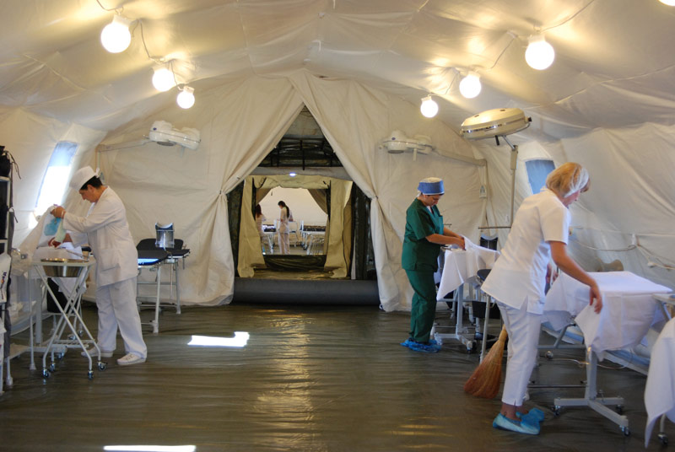
Аптека подвижного госпиталя, медико-санитарного батальона, отдельного медицинского отряда# имеет следующие комплекты: Г-1 (медикаменты общие), Г-5 (аптечный инвентарь), Г-6 (аптечная посуда и материалы), Г-4 (медикаменты хирургические) и Г-2 (медикаменты терапевтические); вес пяти комплектов около 300 кг.

Slide 9
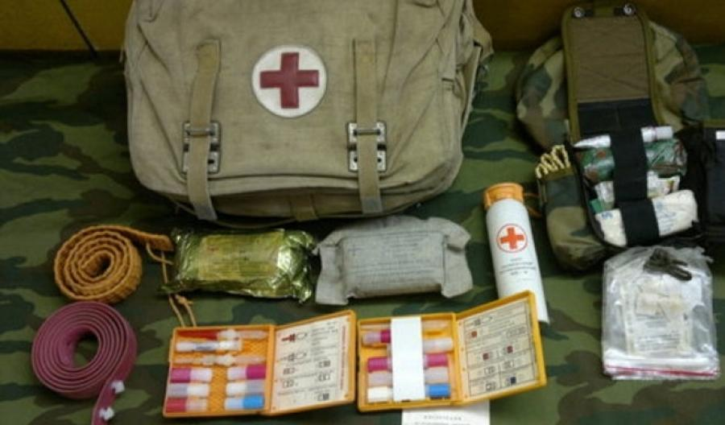
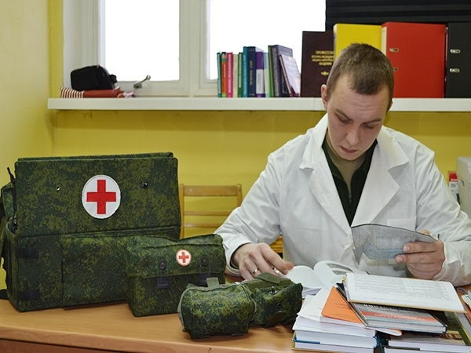
Работу в аптеках воинских частей и лечебных учреждений выполняют фармацевты: провизоры и помощники провизоров.

Slide 10
Военные фармацевты должны знать:
- Задачи, назначение и организационно-штатную структуру, довольствующих органов, учреждений и подразделений медицинского снабжения;
- Принципы и порядок выполнения мероприятий по организации обеспечения войск медицинским имуществом и техникой в военное время;
- Особенности приготовления лекарств в полевых условиях;
- Комплектно-табельное оснащение, полевую медицинскую и санитарную технику военно-медицинской службы;

Slide 11
В аптеках воинских частей допускается совмещать обязанности фельдшера с обязанностями фармацевта. В этом случае большинство лекарств поступает в виде готовых лекарственных форм и дозированных препаратов. Готовой лекарственной формой называется лекарство, изготовленное в массовом количестве на фармацевтическом заводе и отпускаемое больному сразу в упаковке завода, без обработки. Дозированным препаратом называются таблетки, ампулы, которые при отпуске надлежит отсчитать в требуемом количестве, упаковать и оформить этикеткой с указанием назначения.

Slide 12
Спасибо за внимание!

